Slide 1

İnternet Teknolojileri
Bilgisayar Ağları ve İnternet

Slide 2


İnternet Nedir?
Yeryüzünün her yanındaki, kamusal, akademik, ticari bilgisayar ağlarını, bakır ya da fiberoptik kablolarla ya da kablosuz olarak, ortak yazılımlar sistemiyle birbirine bağlayan küresel bilgisayar ağı, küresel ağ, ağlar ağı.
İnternet Protokolünü (TCP/IP protokolü) kullanan ağ geçitleri aracılığıyla fiziksel iletim ortamları üzerinden birbirleriyle bağlantılanmış, tekdüze bir adres uzayı kullanan, dünyanın her yerine erişimi olanaklı kılan, hiyerarşik yapıda paket anahtarlamalı ağlar ağı.

Slide 3
"WWW" kısaltması ise World Wide Web (Dünya Çapında Ağ) sözcüklerinin akronimidir ve İnternet ile eş anlamlı değildir.

Slide 4

Ağ Nedir?
Bilgisayarların birbirleriyle iletişim kurabildikleri yapı.
Birden fazla cihazın mevcut kaynakları ortak kullanımına imkan sağlayan yapılar ağ(network) olarak adlandırılırlar. Ağ denildiğinde akla ilk gelen cihaz bilgisayar olmasına rağmen yazıcı, faks, kamera, modem vb. birçok aygıt ağ içerisinde kullanılabilen cihazlardır.
Temel amaç belirli kaynakları veya bir cihaz üzerinde bulunan veriyi yetkiler doğrultusunda ortaklaşa kullanmaktır.

Slide 5

Ağ Kullanımının Yararları
Güvenlik
Veri Paylaşımı
Ağ kaynaklarının paylaşımı
Haberleşme
İnternet erişimi
Oyunlar

Slide 6
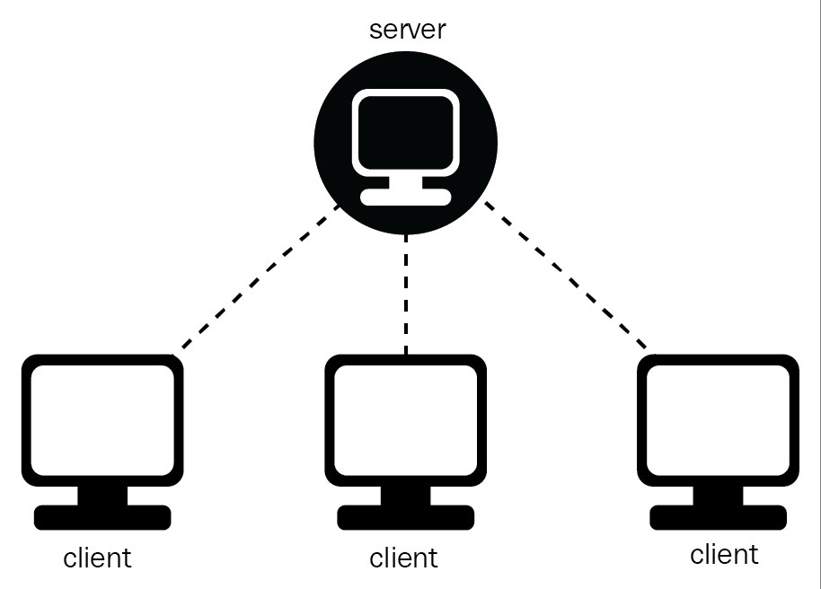
Temel Ağ Bileşenleri
Server(Sunucu)
Client(İstemci)
NIC(Network Interface Card-Ağ Arabirim Kartı)

Slide 7
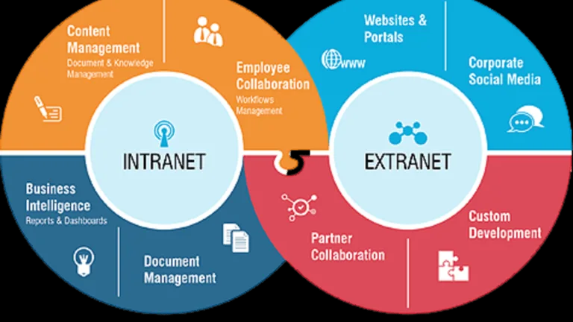
Ağ Çeşitleri

Slide 8
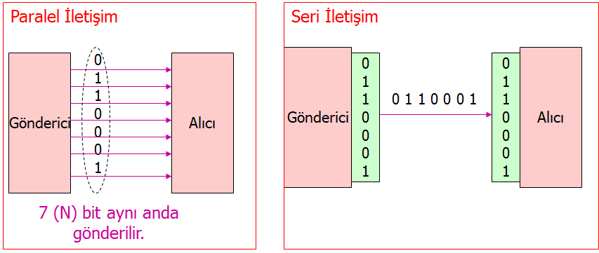
Veri İletimi

Slide 9
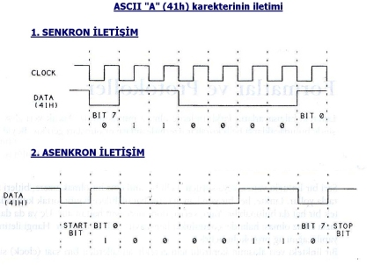

Slide 10
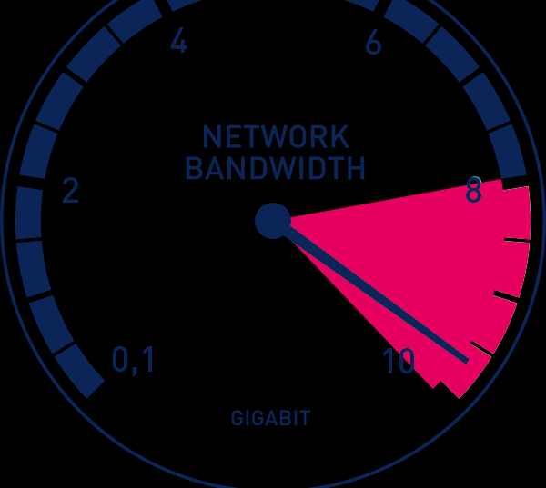
Veri İletim Hızı
Her iletim kanalının belirli bir taşıma kapasitesi bulunmaktadır.
Bu kapasiteye bandwith (bant genişliği) denir.
Bant genişliği ağlar üzerinde saniyede taşınabilecek bit miktarı ile ölçülmekte ve birim olarak bps bit/second) kullanılmaktadır.

Slide 11

Örnek
1000Mbps bant genişliğine sahip bir ağ üzerinden 1GB boyutunda bir veri transfer edilmek istendiğinde verinin yaklaşık transfer süresi ne olur?

Slide 12

Çözüm
1GB=1000MB=1000000KB=1000000000Byte=8000000000bit=8000Mb
Transfer Süresi= 8000/1000= 8 saniye

Slide 13

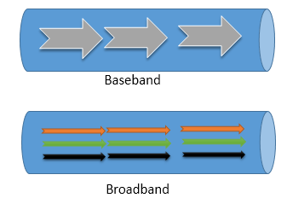
Veri İletim Tipleri
Baseband
BroadBand

Slide 14
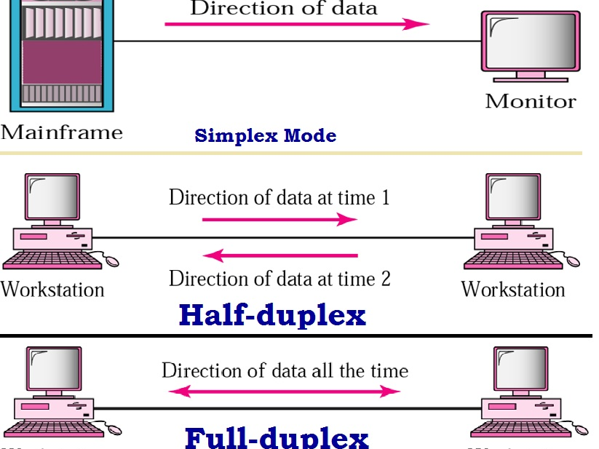
Veri İletim Yöntemleri
Simplex
Half-Duplex
Full Duplex

Slide 15

Veri İletim Ortamları

Slide 16
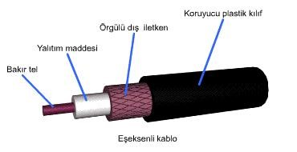
Koaksiyel Kablo
1950’lerde AT&T Bell Lboratuvarlarında geliştirilmiştir.

Slide 17
Koaksiyel Kablo Tipleri
Kablo Sınıfı | Empedans | Kullanım Alanı
RG-8 | 50Ω | 10Base5 Ağlar
RG-58 | 50Ω | 10Base2 Ağlar
RG-59 | 75Ω | Kablo TV
RG-6 | 75Ω | Anten Kablosu
RG-11 | 75Ω | Anten Kablosu

Slide 18
10Base5-Thicknet (Kalın Koaksiyel Kablo)
Yerel Ağ kurulumunda ilk kullanılan kablolardır.
RG-8 kodlu koaksiyel kabloyu kullanır. 10mm çapındadır.
Genellikle sarı renktedir.
10Base5 ifadesindeki 10 değer kablonun 10Mbps hızında veri transferi yapabildiğini gösteriyor.
BaseBand olarak çalışmaktadır.
5 değeri ise kablonun 500m kadar veri iletimi yapabildiğini göstermektedir.
Sert olmasından dolayı kurulumu ve montajı zordur.
2.5m bir siyah bant bulunur. Bu bant kabloya bağlanacak terminallerin yerlerini gösterir.
Bu tip ağlar için transceiver ve AUI bağlantı noktası kullanılır.

Slide 19
10Base2-Thicknet (İnce Koaksiyel Kablo)
1980 ile 90’ların başına kadar en yaygın kullanılan Ethernet kablosudur.
RG-58 kodlu koaksiyel kabloyu kullanır. 4mm çapındadır.
Genelde siyah renklidir.,
10Base2 ifadesindeki 10 değeri 10Mbps hızında veri transferi yapabildiğini gösterir.
Baseband olarak çalışır.
2 değeri kablonun 185m kadar veri iletimi yapabileceğini gösterir.
Kabloya bağlanacak ağ cihazları arasında en az yarım metre bırakılmalıdır.
Aynı hat üzerinde en fazla 30 ağ cihazı bağlanabilir.
Bu tip ağlar BNC konnektör kullanır.

Slide 20
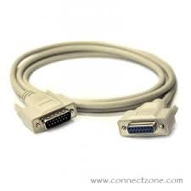
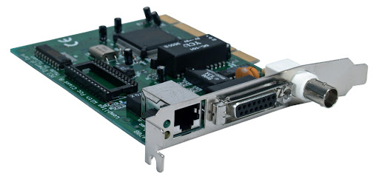
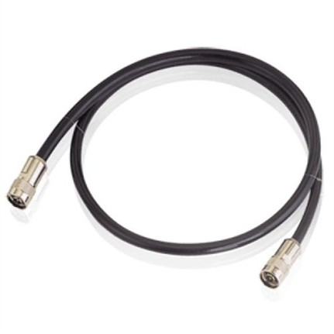
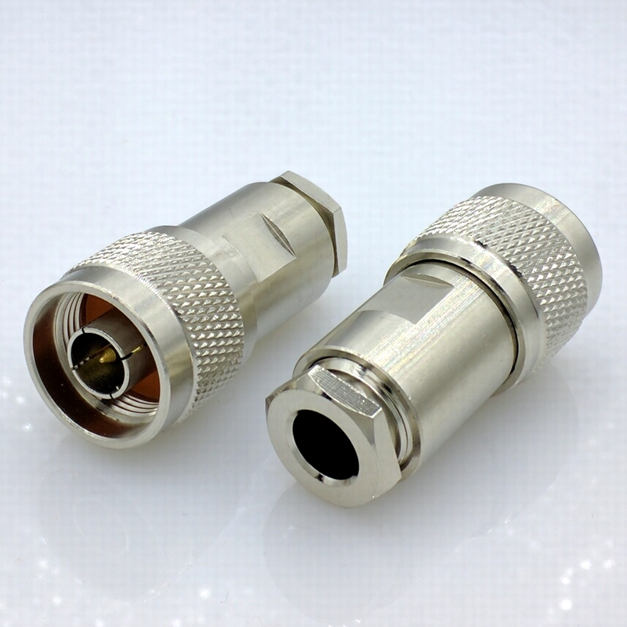
Kalın Koaksiyel Kablolarda Kullanılan Konnektörler

Slide 21
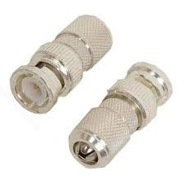
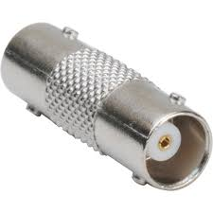
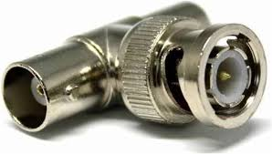
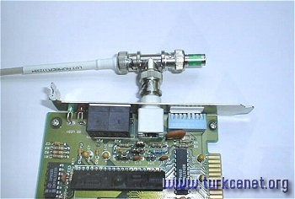
İnce Koaksiyel Kablolarda Kullanılan Konnektörler

Slide 22
Çift Burgulu Kablo(Twisted Pair)
LAN’larda kullanılan ve telefon kablosuna benzer yapıdaki bu kablo türünde bir çift kablo sarmal şeklinde yer alır.
Sarmal yapı kabloyu elektromanyetik etkileşimden koruyarak gürültüyü azaltır.
Sarmal çiftli, dörtlü, sekizli olabilir.

Slide 23
Çift Burgulu Kablo Tipleri
UTP(Unshielded Twisted Pair-Korumasız Çift Burgulu Kablo)
STP(Shielded Twisted Pair-Korumalı Çift Burgulu Kablo)
FTP(Foilded Twisted Pair-Folyolu Çift Burgulu Kablo)

Slide 24
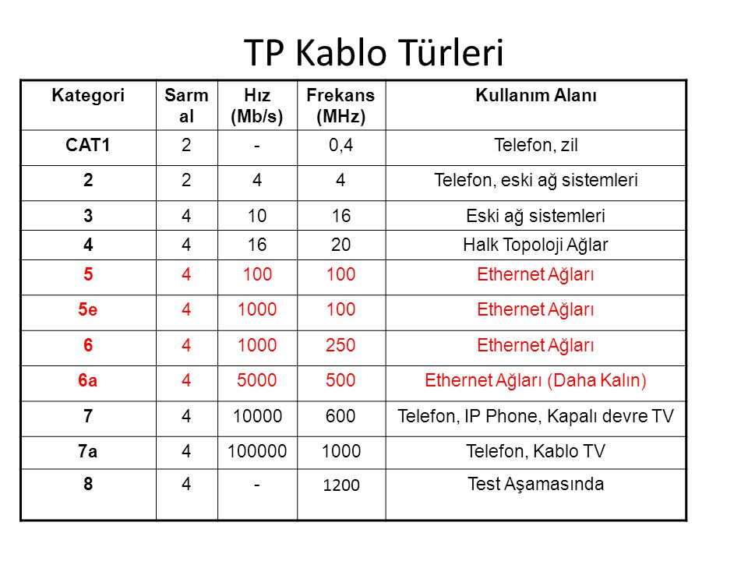
Notes:
**********

Slide 25
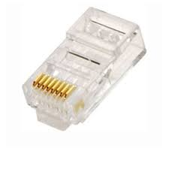
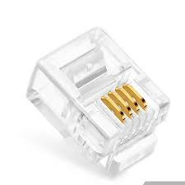
Çift Burgulu Kabloda Kullanılan Konnektörler
8 pin (RJ-45)
4 pin (RJ-11)

Slide 26
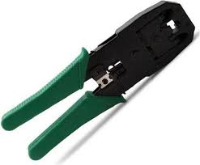
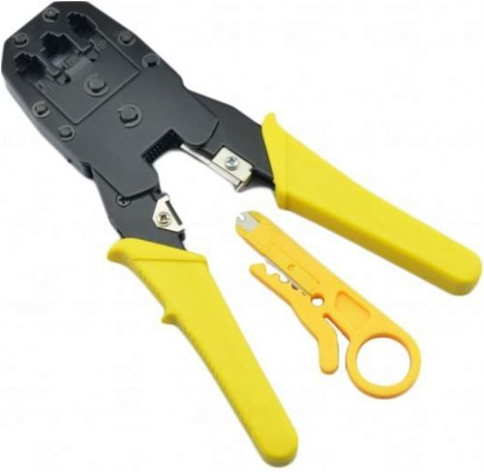
Kablo Hazırlama

Slide 27
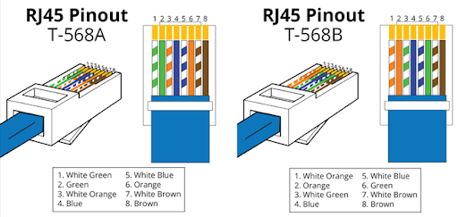
Kablo Standartları

Slide 28
Düz ve Çapraz Kablo

Slide 29
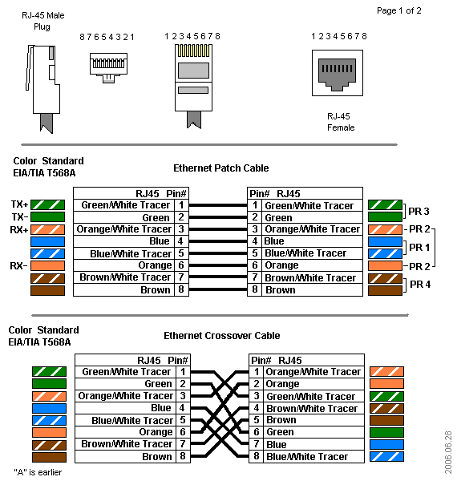

Slide 30
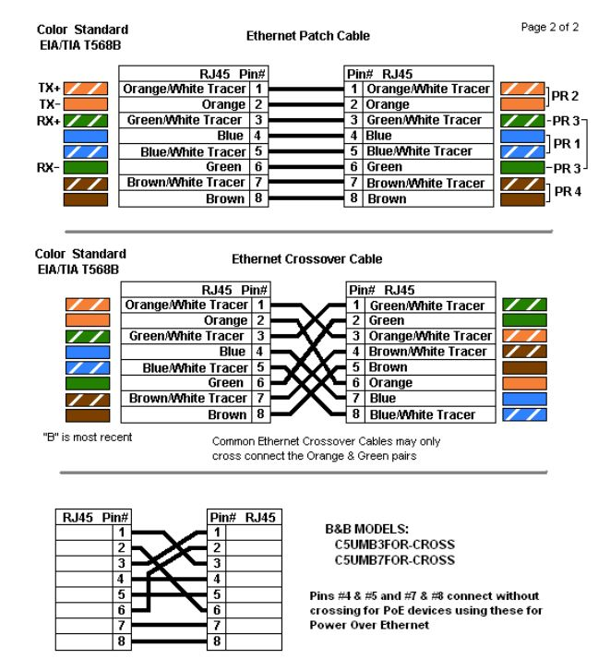

Slide 31
Düz Kablo Kullanımı
Hub/Switch ve PC
Switch ve Router
Hub ve Hubama uplink portu ile
Switch ve Switch
Ağ yazıcısı gibi cihazları ve Hub/Switch
PC ve Kablo/DSL Modem

Slide 32
Çapraz Kablo Kullanımı
Hub ve Hub
PC VE PC
Switch ve Switch
Switch ve Router
Ağ yazıcısı gibi ağ cihazların ve Hub/Switch

Slide 33
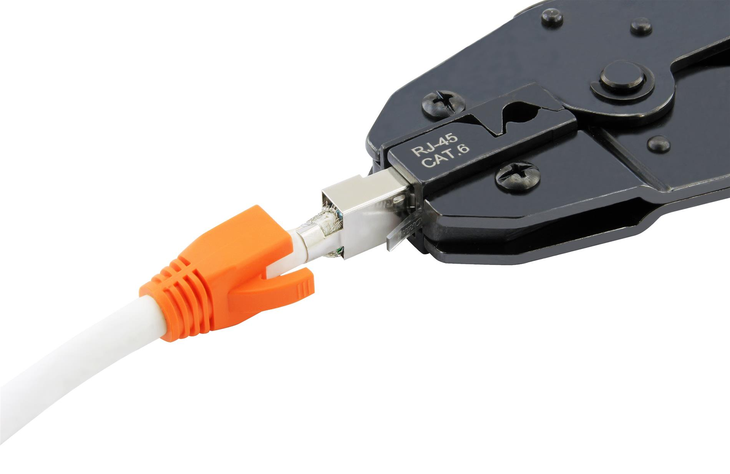
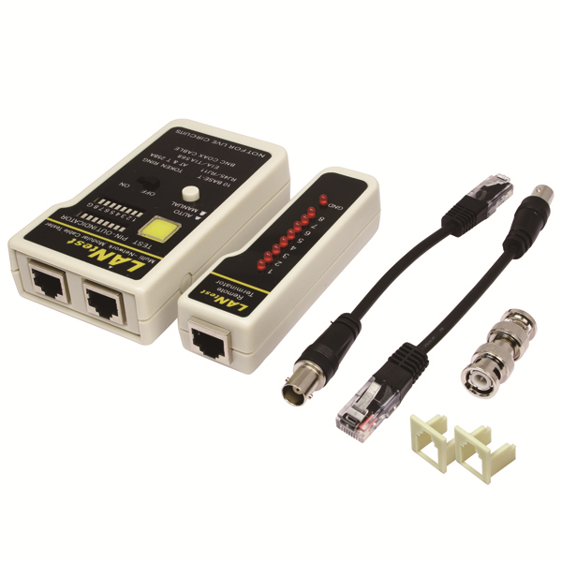
Kablo Test

Slide 34
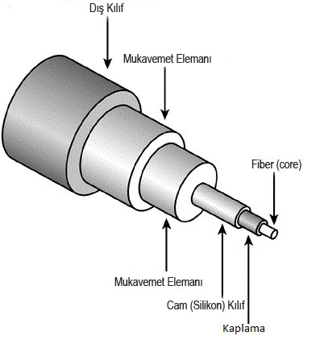
Fiber Optik Kablo

Slide 35
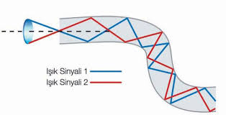

Slide 36
Fiber Optik Kablo Tipleri
Tek Modlu Fiber
Çok Modlu Fiber

Slide 37
Kablo Tipine Göre Fiber Optik Kablolar
Gevşek Tüplü Fiber Kablolar
Sıkı Tüplü Fiber Kablolar

Slide 38
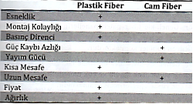
Malzemesine Göre Fiber Kablolar
Plastik çekirdekli ve plastik koruyuculu fiber
Cam çekirdekli ve plastik koruyuculu
Cam çekirdekli ve cam koruyuculu

Slide 39
Hat Sayısına Göre Fiber Kablolar
Simplex
Duplex
Multifiber

Slide 40
Fiber Optik Kablolarda Kullanılan Konnektörler
ST
SC
FC
LC
MT-RJ
MU
E2000
FDDI

Slide 41
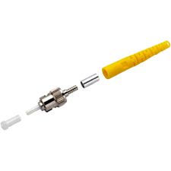
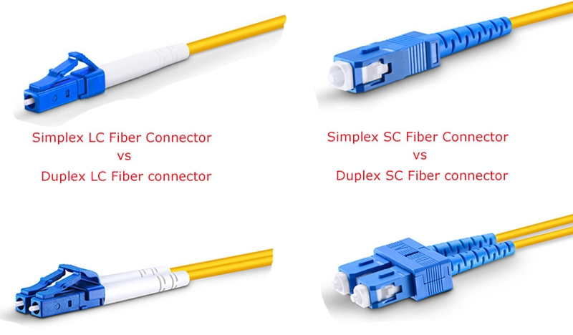
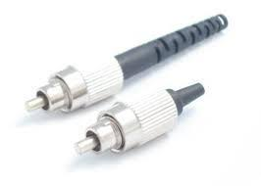
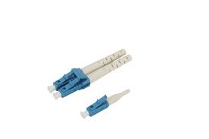
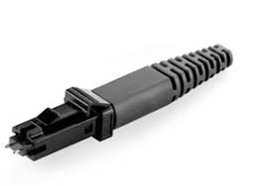
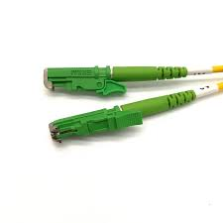
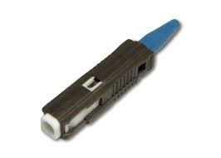
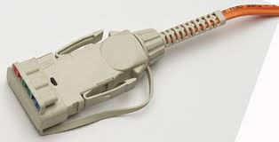

Slide 42
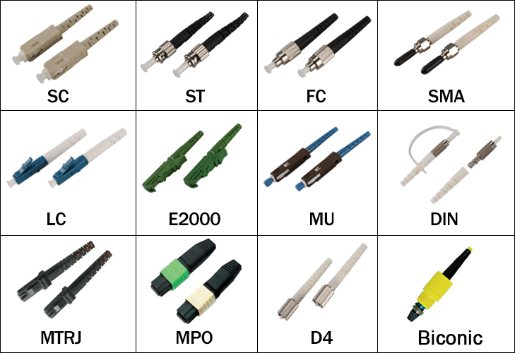

Slide 43
